Slide 1
Ilusões de Ótica

Slide 2
Ilusões de Ótica
Ilusão de ótica são imagens que enganam nosso cérebro deixando nosso inconsciente confuso por alguns instantes fazendo com que este capte ideias falsas e preencha espaços vazios.
Podem ser fisiológicas quando surgem naturalmente ou cognitivas quando se cria com artifícios visuais. Há muito tempo que se sabe que a perceção imediata não é a realidade física.

Slide 3
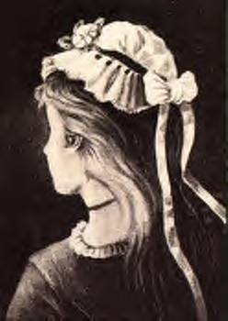
Ilusões de Ótica
A ilusão de ótica mais famosa foi revelada e criada em 1915 pelo cartunista W. E. Hill. É uma figura onde podemos ver duas imagens, de uma jovem de perfil olhando para longe e também o rosto de uma velha olhando para o chão.

Slide 4

Ilusões de Ótica
O que é que vês?
Uma cara ou a palavra "Liar"?

Slide 5
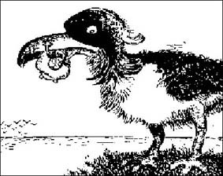
Ilusões de Ótica
O que vês nesta imagem?

Slide 6
Ilusões de Ótica
E se a virares ao contrário!

Slide 7
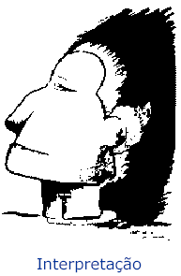
Ilusões de Ótica
Uma imagem de um nativo?
OU
Um esquimó a entrar no iglô?

Slide 8
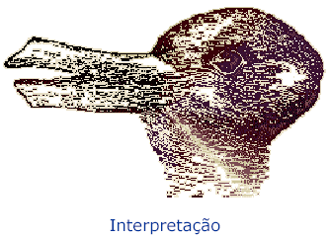
Ilusões de Ótica
O que vês?
Um pato ou um coelho!!!

Slide 9

Ilusões de Ótica
Fixa os quatro pontos do centro da imagem durante alguns segundos.
Seguidamente olha para uma parede branca.

Slide 10

Ilusões de Ótica
Será que o círculo central do conjunto do lado esquerdo é maior do que o do lado direito?
Não, são ambos do mesmo tamanho.

Slide 11
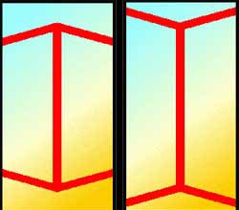
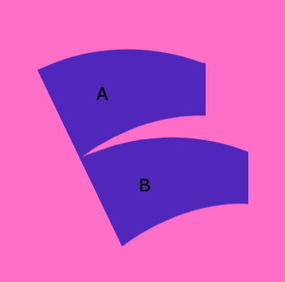
Ilusões de Ótica
continuar…
…a confirmar o tamanho.

Slide 12
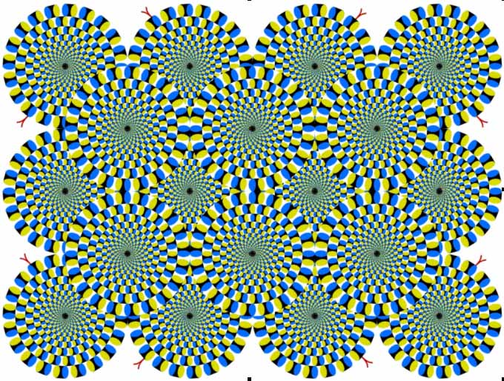
Ilusões de Ótica
Fixa um ponto durante alguns segundos e tudo irá parar, ou fixa o centro preto de cada circulo e verás que também irá parar, mas se passares de um centro negro para outro o anterior irá mover-se...muito louco!

Slide 13
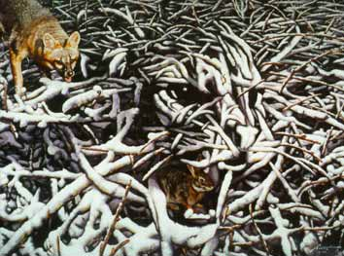
Ilusões de Ótica
Onde está o coelho?

Slide 14
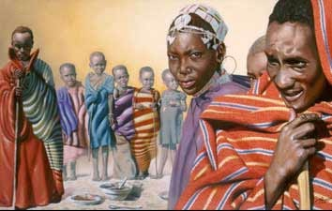
Ilusões de Ótica
Onde está a zebra???

Slide 15
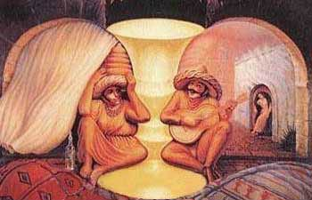
Ilusões de Ótica
Dois velhos e um cálice ou dois mexicanos?!!!

Slide 16
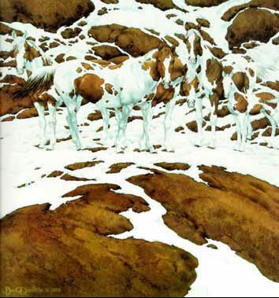
Ilusões de Ótica
Quantos cavalos vês?

Slide 17
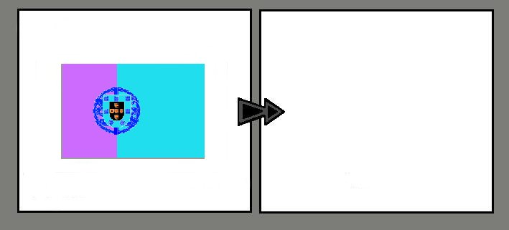
Ilusões de Ótica
Olhe atentamente para o centro da bandeira durante 30 segundos.
De seguida, olhe para o quadrado branco à direita, pisque os olhos e aparecerá a bandeira de Portugal com as suas cores reais.

Slide 18

Ilusões de Ótica
Olhe fixamente para a letra "e" que está entre as palavras "Ordem" e "Progresso" durante 30 segundos.
De seguida, olhe para o quadrado branco á direita e pisque os olhos, podendo desta forma ver a bandeira do Brasil com as suas cores reais (verde e amarelo).

Slide 19

Ilusões de Ótica
Onde está o casal de namorados???

Slide 20
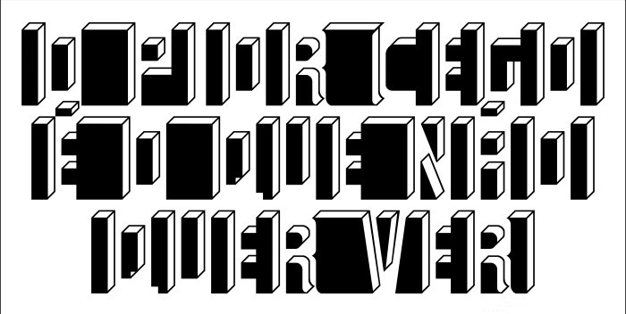
Ilusões de Ótica

